Slide 1
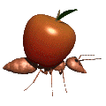
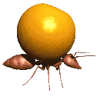
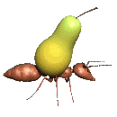
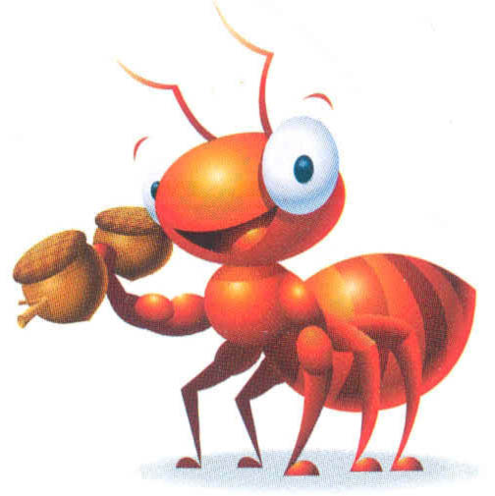

Colônia de Formigas
Fabiana Freire
José Cândido

Slide 2
Agenda
Introdução
Comportamento de uma colônia
Sistema das formigas (Ant System – AS)
O Algoritmo
Parâmetros
Adaptação para o mTTP

Slide 3
Introdução
Algoritmo Heurístico de Propósito Geral
Problemas de Otimização
Características:
  Versatilidade - ATSP
  Robustez - QAP
  Abordagem baseada em populações – feedback positivo
Pode ser superado por algoritmos mais especializados
  Exemplo: Simulated Anneling e Tabu Search
“Simulação do comportamento de um conjunto de agentes (formigas) que se cooperam para resolver um problema de otimização por meio de comunicações muito simples”
Como formigas praticamente cegas podem encontrar um caminho mais curto da sua colônia ao alimento e voltar?
  Comunicação entre as formigas: feromonio
Comportamento Autocatalítico
Notes:
Esse trabalho define um novo Algoritmo Heurístico de Propósito Geral foi feito pra resolver problemas de otimização.
Características:
Versatilidade: Pode ser aplicado a versões similares do mesmo problema (ATSP – especialização do TSP – Caixeiro viajante)
Robustez: Pode ser usado em outros problemas de otimização (QAP) com mínimas alterações
Abordagem baseada em população: permite exploração do feedback positivo como mecanismo de busca
Esse algoritmo, por ser mais geral, pode ser superado por algoritmos mais especializados para determinados problemas, como será comparado depois.
Nesse trabalho a atividade de busca por uma solução ótima é distribuídas entre as formigas, que são os agentes com capacidades simples que imitam o comportamento real das formigas.
O trabalho é baseado no comportamento real. Consistem em entender como formigas quase cegas conseguem um caminho mais curto.
A resposta está na comunicação da informação deixada pelo caminho usado para decidir pra onde ir: ferormônio.
Elas marcam a trilha com essa substância.
Uma formiga isolada se move de forma aleatória. Já as que encontram a trilha tendem a segui-la e reforçar o caminho com mais substância.
Esse comportamento coletivo é uma forma de comportamento autocatalitico. A maioria das formigas seguem pela trila e mais atrativa a trilha se torna para segui-la.
Feedback positivo: a probabilidade com que a formiga escolhe seu caminho aumenta com o número de formigas que escolhes previamente o mesmo caminho.

Slide 4

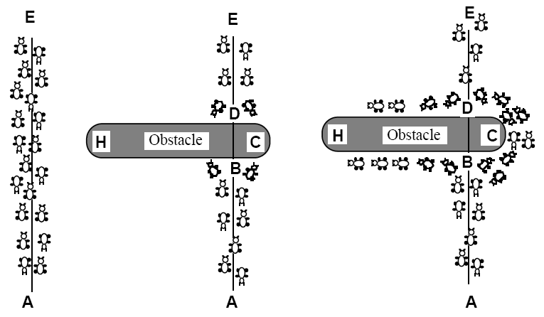
Comportamento de uma colônia
Notes:
Explicar figura
Para esse sistema as formigas possuem alguma memória, não são completamente cegas, e o ambiente tem tempo discreto.

Slide 5
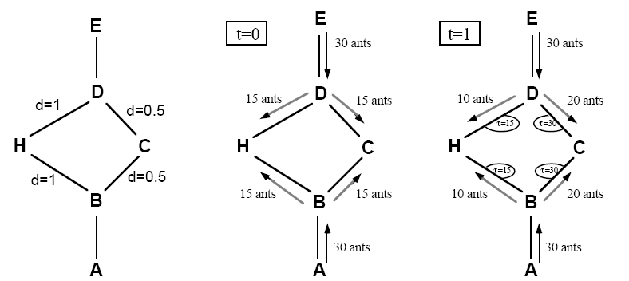
Comportamento de uma colônia
Notes:
Explicar a figura
A idéia é que, se uma determinada formiga escolheu um determinado caminho, a probabilidade das outras escolherem o mesmo vai aumentando.
Um alto nível de ferormonio na trilha é sinônimo de caminho mais curto.

Slide 6
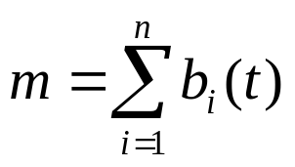
Sistema das formigas (AS)
Caixeiro viajante
  Menor percurso que ligue N cidades e cada uma deve ser visitada uma vez.
Distância entre duas cidades (i e j) dada pela distância Euclidiana
  dij = [(xi – xj)^2 + (yi – yj)^2]^1/2
Representado por grafo (N,E)
Total de formigas
Características das formigas (agentes):
  Escolhe a cidade de acordo com a distância e o ferormônio
  Toda formiga faz um tour. Lugares já visitados são desabilitados
  Um rastro ( ) é deixado em cada aresta visitada após o tour
Número de formigas numa cidade
Notes:
O sistema pode resolver o problema do caixeiro viajante.
Menor percurso que ligue N cidades e cada uma deve ser visitada uma vez
D é a distância entre essas cidades.
É representado por um grafo onde os nós são as cidades e E são as arestas que representam as distâncias entre as cidades.
M é o total de formigas e b as formigas em uma determinada cidade.
Cada formiga é um agente com as seguintes características:
Escolhe a cidade com uma probabilidade que é função da distância e a intencidade do ferormônio na aresta
Tour
Quando completa um tuor é deixado um tratro em cada aresta que passou.

Slide 7

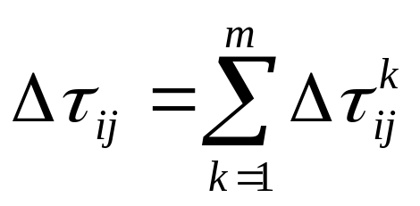
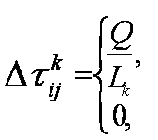
Sistema das formigas (AS) – Cont.
Soma dos ferormonios deixados por cada formiga (última iteração)
Taxa de ferormônio
Persistente entre t e t+n
Soma dos ferormônios deixados por cada formiga
Constante
Se a formiga k usa a aresta(i,j) em seu tour
Outros casos
Comprimento do tour da formiga k
Notes:
Quando terminam todas as iterações (um cíclo – n iterações) – todas as formigas já andaram por todas as cidades e o total de rastro é cauculado.
Esse calculo é a multiplicação da taxa de persistencia do ferorminio no ciclo pelo ferormonio de qdo comecou o ciclo somado ao somatorio dos ferormonios deixados por cada formiga nesse ciclo.

Slide 8

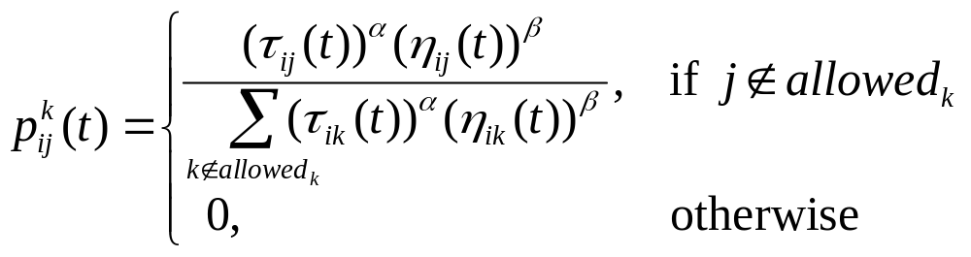
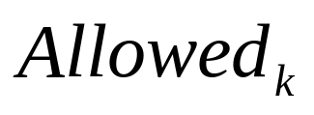



Sistema das formigas (AS) – Cont.
< 1
tabu list
Probabilidade
Visibilidade: 1/dij
={N- } e onde e são parâmetros que controlam a importância da trilha versus visibilidade.
Notes:
Ro deve ser menor que um porque ele diminui a intensidade do fereormonio
Tabu list: estrutura associada a cada formiga para armazenar a cidades visitadas (rota) e proibe as formigas de visitar novamente antes do novo ciclo. Quando as iterações completam ele é usado pra computar o resultado.
A probabilidade de uma formiga escolher determinada cidade é dada pela equação:
N é a visibilidade da cidade num determinado tempo.
É a razão do produto entre o ferormonio num determinado tempo elevado a alfa com a visibilidade da cidade elevada a beta pelo produto do somatorio dos ferormonios das cidades ainda não visitadas elevada a alfa com a visibilidade da cidade ainda não visitada.

Slide 9

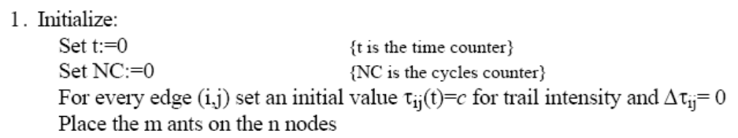

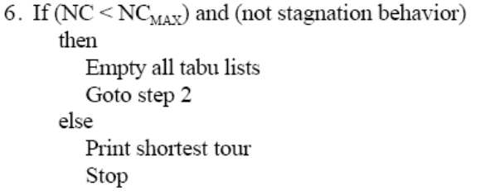
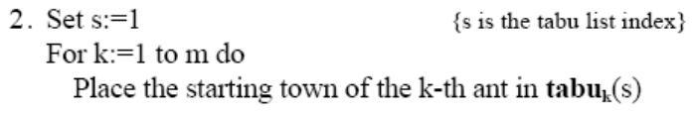

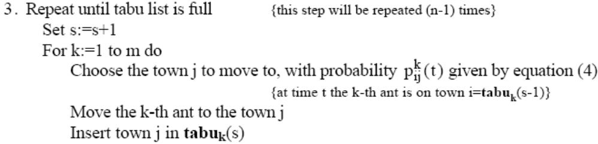

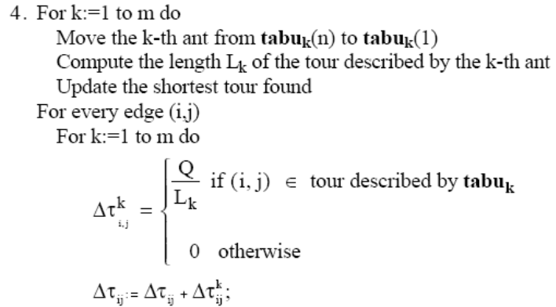


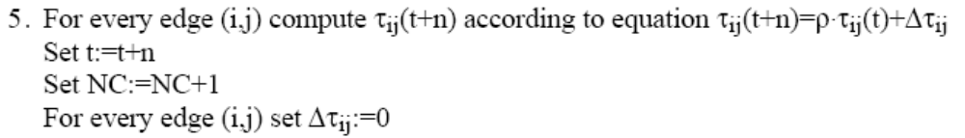

O Algoritmo – Ant-cycle

Slide 10
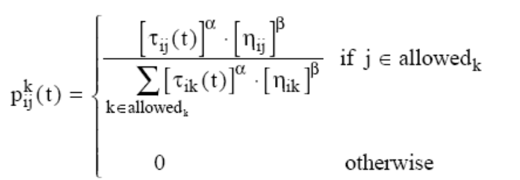
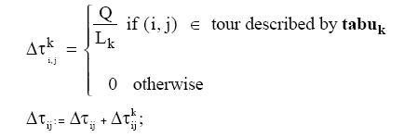
O Algorítmo
Procedure AntCycle(NCMAX, m)
t:=0; //t é o contador de tempo
NC:=0; // NC é o contador de ciclos
Para cada aresta (i,j) {
tij(t):=c; // c é a quantidade inicial de rastro
Dtij:= 0;
}
Colocar m formigas em n nós
s:=1; //s é o índice da lista tabu
Para k:=1 até m faça
Colocar a cidade inicial da k-ésima formiga em tabu-k(s)
Repetir até a lista tabu encher // repetido (n-1) vezes
{
s:=s+1;
Para k:=1 até m faça {
Escolher a cidade j para mover;
// com probabilidade pijk (t) dado pela equação
// (1);
// em a k-ésima formiga estará em
// i=tabuk(s-1);
Mover a k-ésima formiga para cidade j;
Inserir a cidade j em tabuk(s);
}
}
Para k:=1 até m faça {
Mover a k-ésima formiga de tabuk(n) para tabuk(1);
Computar o caminho Lk da rota descrita pela k-ésima formiga;
Atualiza o menor caminho encontrado;
}
Para cada aresta (i,j)
Para k:=1 até m faça
Dtij := Q/Lk; // como na equação (2)
Para cada aresta (i,j)
tij(t+n)=r.tij(t)+Dtij;
t:=t+n;
NC:=NC+1;
Para cada aresta (i,j)
Dtij:=0
Se (NC < NCMAX) e (sem comportamento de estagnação)
então
esvaziar todas as listas tabu;
ir para passo 8;
senão
Exibir menor rota;
parar;
Equação (1)
Equação (2)

Slide 11


O Algoritmo – Passo 1/6
t:=0; //t é o contador de tempo
NC:=0; // NC é o contador de ciclos
Para cada aresta (i,j) {
}
Colocar m formigas em n nós
3
3
1
c
2
0
c
1
0
c
4
0
3
6
c
T=
0
c
0
7
2
4
5
10
0
c
NC=
0
c
c
1
0
0
0
2
6
11
c
c
4
3
c
0
1
0
0
1
1
5

Slide 12
O Algoritmo – Passo 2/6
s:=1; //s é o índice da lista tabu
Para k:=1 até m faça
Colocar a cidade inicial da k-ésima formiga em tabu-k(s)
3
3
1
c
2
0
c
1
0
T=
0
c
4
0
3
6
c
NC=
0
c
0
7
2
4
5
10
0
c
tabu-1(1)=
Nó-1
c
c
1
tabu-2(1)=
Nó-2
0
0
0
2
.
.
.
6
11
c
c
4
3
c
0
1
0
0
1
1
5

Slide 13
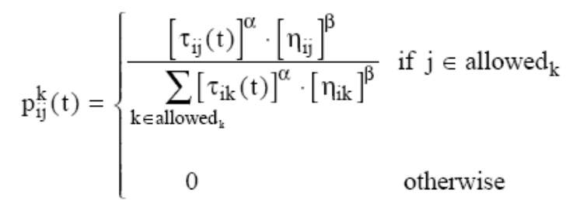
O Algoritmo – Passo 3/6
Repetir até a lista tabu encher // repetido (n-1) vezes
{
s:=s+1;
Para k:=1 até m faça {
Escolher a cidade j para mover;
// com probabilidade pijk (t) dado pela equação
// (1);
// em a k-ésima formiga estará em
// i=tabuk(s-1);
Mover a k-ésima formiga para cidade j;
Inserir a cidade j em tabuk(s);
}
}
3
3
1
c
2
0
c
1
0
c
4
T=
0
0
c
3
6
0
2
NC=
0
c
7
4
5
10
0
c
c
c
1
0
0
0
2
6
11
c
c
4
3
c
0
1
0
0
1
1
tabu-1(2)=
Nó-6
tabu-2(2)=
Nó-3
5
. . .

Slide 14
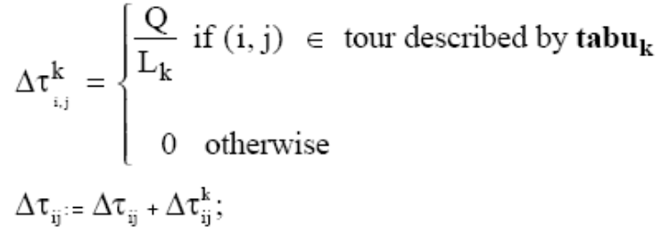
O Algoritmo – Passo 4/6
Para k:=1 até m faça {
Mover a k-ésima formiga de tabuk(n) para tabuk(1);
Computar o caminho Lk da rota descrita pela k-ésima formiga;
Atualiza o menor caminho encontrado;
}
Para cada aresta (i,j)
Para k:=1 até m faça
// como na equação (2)
3
3
1
c
2
F
c
1
G
c
4
E
3
6
c
c
H
7
2
4
5
10
L
c
c
c
1
T=
0
A
D
I
2
NC=
6
11
c
0
4
3
c
c
J
1
B
C
tabu-1(1)=
Nó-1
tabu-2(1)=
Nó-2
1
1
5
. . .

Slide 15
O Algoritmo – Passo 5/6
Para cada aresta (i,j)
tij(t+n)=r.tij(t)+Dtij;
t:=t+n;
NC:=NC+1;
Para cada aresta (i,j)
Dtij:=0
3
3
1
K3
T=
N
2
0
K4
NC=
1
1
0
K7
4
tabu-1(1)=
Nó-1
0
3
6
K5
K6
0
7
2
4
tabu-2(1)=
Nó-2
5
0
10
1
K10
. . .
K1
K2
0
0
0
2
6
11
K11
4
3
K8
K9
0
1
0
0
1
1
5

Slide 16
O Algoritmo – Passo 6/6
Se (NC < NCMAX) e (sem comportamento de estagnação)
então
esvaziar todas as listas tabu;
ir para passo 8;
senão
Exibir menor rota;
parar;
3
3
1
K3
2
0
K4
1
0
K7
4
0
3
6
K5
T=
N
K6
0
2
4
0
7
NC=
1
5
10
K10
K1
K2
1
0
0
0
2
tabu-1(1)=
null
6
11
K11
4
3
tabu-2(1)=
null
K8
K9
0
1
0
0
. . .
1
1
5

Slide 17

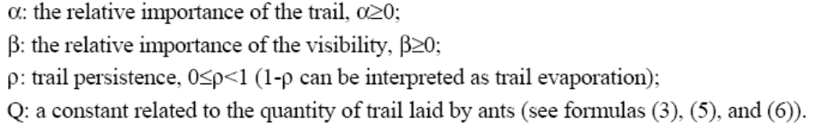

Estudo de Parâmetros e Propriedades Básicas
Parâmetros
No de Formigas
  Geralmente igual ao no. de cidades
Valores de Teste

Slide 18
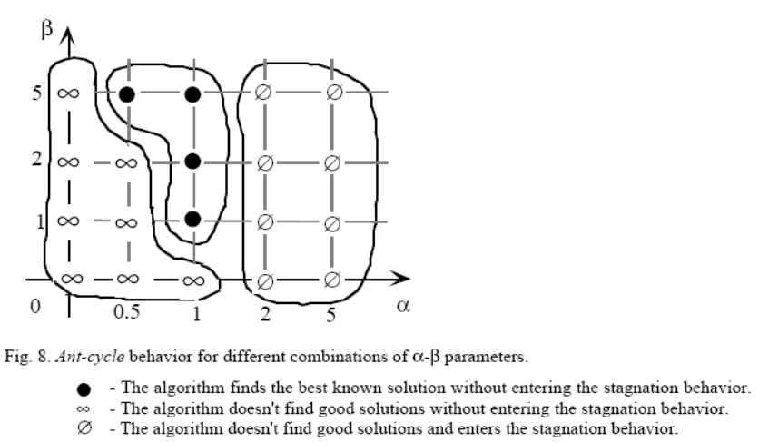
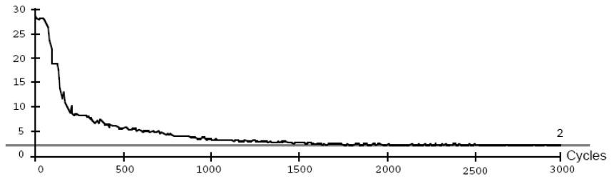
Estudo de Parâmetros e Propriedades Básicas
Três tipos de soluções
  Más soluções com estagnação
    Alfa muito alto
  Más soluções sem estagnação
    Alfa muito baixo
  Boas soluções

Slide 19
Adaptações para mTTP
O grafo
  Deve conter 2 nós para cada time: um de label positivo, representando o jogo em casa; e outro, negativo, representando o jogo fora de casa.
Haverá apenas 1 formiga para cada time
1
2
3
4
-1
-2
-3
-4

Slide 20
Adaptações para mTTP
Cada formiga será colocada inicialmente em um nó de label positivo.
E elas irão construir o caminho de um time pelo campeonato.
1
2
3
4
-1
-2
-3
-4

Slide 21
Adaptações para mTTP
Em cada iteração, elas irão calcular os melhores caminhos a tomar em seguida
Ao final de cada ciclo, teremos os jogos de cada time, perfazendo assim a tabela completa.
1
2
3
4
Times\Rodadas | 1 | 2 | 3 | 4 | 5 | 6
1 | -2 | -3 | 4 | 2 | -4 | 3
2 | 1 | -4 | 3 | -1 | -3 | 4
3 | 4 | 1 | -2 | -4 | 2 | -1
4 | -3 | 2 | -1 | 3 | 1 | -2
-1
-2
-3
-4

Slide 22
Adaptações para mTTP
Lista de Partidas candidatas ordenada por “impacto na solução” para resolver empates
Quadro Comparativo
 | TSP | mTTP
Matriz | Distância | Custo
No. de Formigas | Parâmetro | No. de times
Alfa, Beta etc | Parâmetro | Parâmtro
Tour | Todos os nós | Todos menos 1
Proibição de Nós | Lista tabu | Lista tabu, restrições de jogos dentro/fora de casa, mesmo time jogando duas vezes numa rodada etc

Slide 23
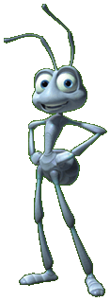
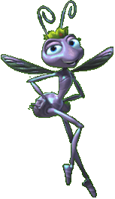
Dúvidas

Slide 24
Referências
The Ant System:Optimization by a colony of cooperating agents Marco Dorigo Member, IEEE
Ant Colony Optimization and Local Improvement - H. Crauwels
Problema do Caixeiro Viajante Travelling Salesman Problem Delair - Osvaldo Martinelli Júnior
Caixeiro viajante http://www2.dcc.ufmg.br/~nivio/cursos/pa03/tp2/tp22/tp22.html
General purpose heuristics
http://heuristics.behaviouralfinance.net/
http://www.lxxl.pt/babel/biblioteca/chal.html
http://www.talles.uaivip.com.br/biocomp/node26.html

